Slide 1

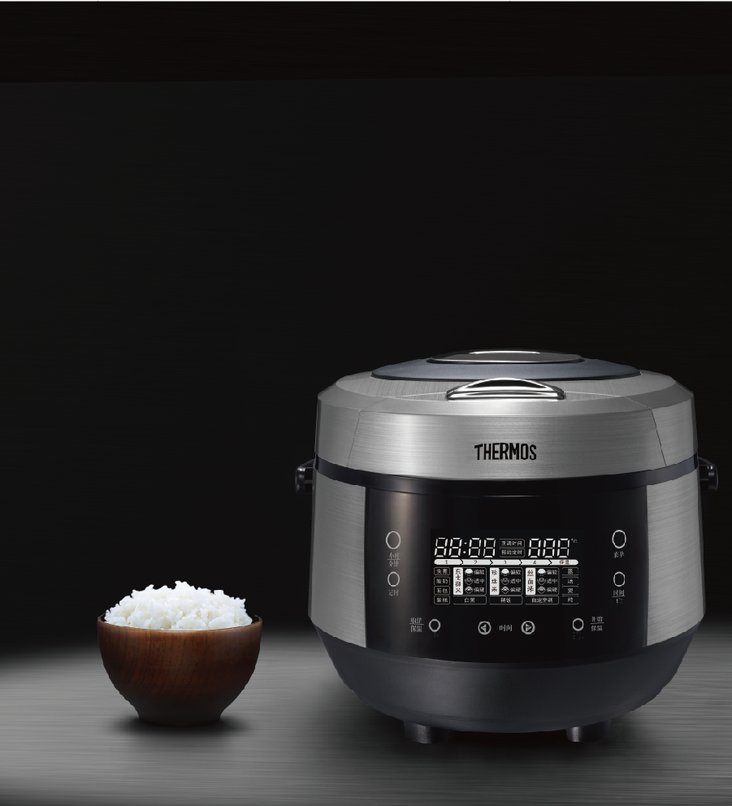


微电脑电饭煲
EHA-4151E
市场参考价： 1680.00
批发价：790.00
容积：5L
额定电压：220V~50Hz
额定功率：860W
装箱数：1台
包装尺寸：423×330×290mm
包装方式：彩箱
操作方式：触摸式按键
1、智能多功能烹饪，快速精煮模式。
2、触摸式操控界面，24H保温功能。
3、超大防溢盖设计，智能预约功能。
4、陶晶内胆,，U型蜂窝式加热内胆，环型加热底盘。

